Slide 1
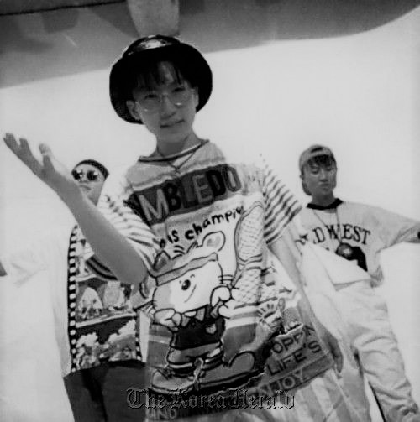
고결의 사운드 크-을라우드
고결과 아이들
최재석 , 김예진, 김라희, 이영호, 고결

Slide 2
목 차
I. 개요
II. 소개
프로젝트 기획 의도
목적 / 기대효과
솔루션의 장점
1. 개발자 소개 / 수행조직원 역할
III. 솔루션 구성
IV. END
프로그램 구성 (하드웨어)
프로그램 구성 (소프트웨어)
프로그램 구성 (자바 클래스)
프로그램 시연
질문과 답변
후기

Slide 3
I. 개요
프로젝트 기획 의도
목적 / 기대효과
솔루션의 장점

Slide 4
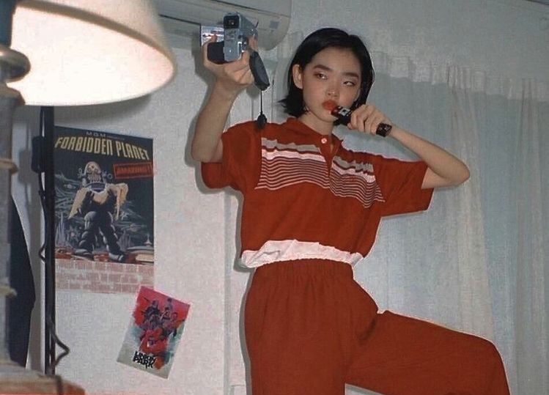
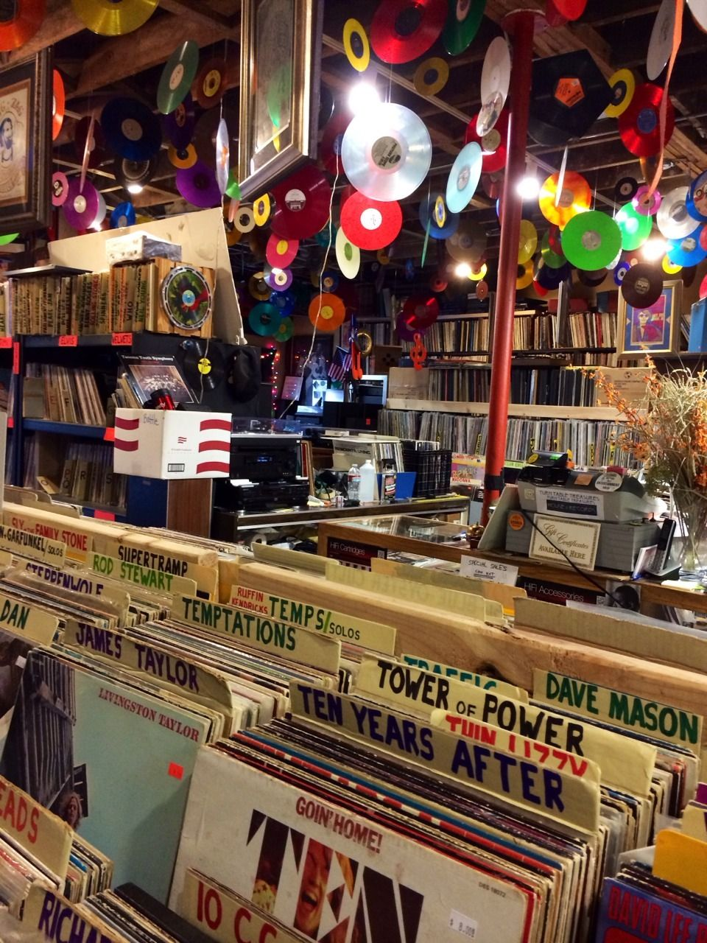
1. 프로젝트 기획 의도
당팀은 사람들이 음악을 통해 감정과 감성을 찾는 행동들을 포착,
이를 반영하여 90년대의 감성을 담은 고결의 사운드 클라우드 솔루션을 기획하였습니다.

Slide 5
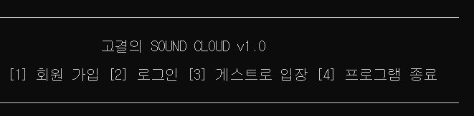
2. 목적 / 기대효과
당팀은 사용자가 고결의 사운드클라우드 솔루션을 통해
관리자가 제공하는 음원의 정보와 파일 확보,
즉석 샘플 청취 기능을 제공함으로서 사용자와 관리자간의 음악 부분 소통을
연결시켜주고자 합니다.
Ex)프로그램

Slide 6

3. 솔루션의 장점
당팀의 제공하는 솔루션의 장점은 하기와 같습니다.
다운로드
청취
리뷰
로그인

Slide 7
II. 소개
개발자 소개 / 수행조직원 역할

Slide 8
1. 개발자 소개 / 수행조직의 역할
당팀의 구성원이며 각 팀원마다 수행한 역할을 기술 하였음
PM : 최재석
1.서버 & 클라이언트 담당
2.프로그램 내 인터페이스 관리
팀원: 고결
팀원: 김예진
팀원: 김라희
팀원: 이영호
로그인 기능
&
게시판 기능 구현
음악 기능 구현
(음악 재생 및 다운로드
메뉴 및
프로그램 UI 구현
UX 및
기능 분석

Slide 9
III. 솔루션 구성
프로그램 구성 (하드웨어)
프로그램 구성 (소프트웨어)
프로그램 구성 (자바 클래스 구성)
프로그램 시연

Slide 10

1. 프로그램 구성 (하드웨어)
하기는 하드웨어적 관점에서 유저와 관리자가 소통하는 프로세스이며 단일
통신으로 프로그램을 구현하였습니다.
하드웨어 구성도
클라이언트
서버
Comp1
FTP / IP
Socket

Slide 11
2. 프로그램 구성 (소프트웨어)
하기는 유저 관점에서 프로그램 동작시 보이는 기능임
소프트웨어 구성도
Start
메인 메뉴
회원가입
로그인
게스트
기능 메뉴
음원 재생
다운로드
리뷰 게시판
End

Slide 12
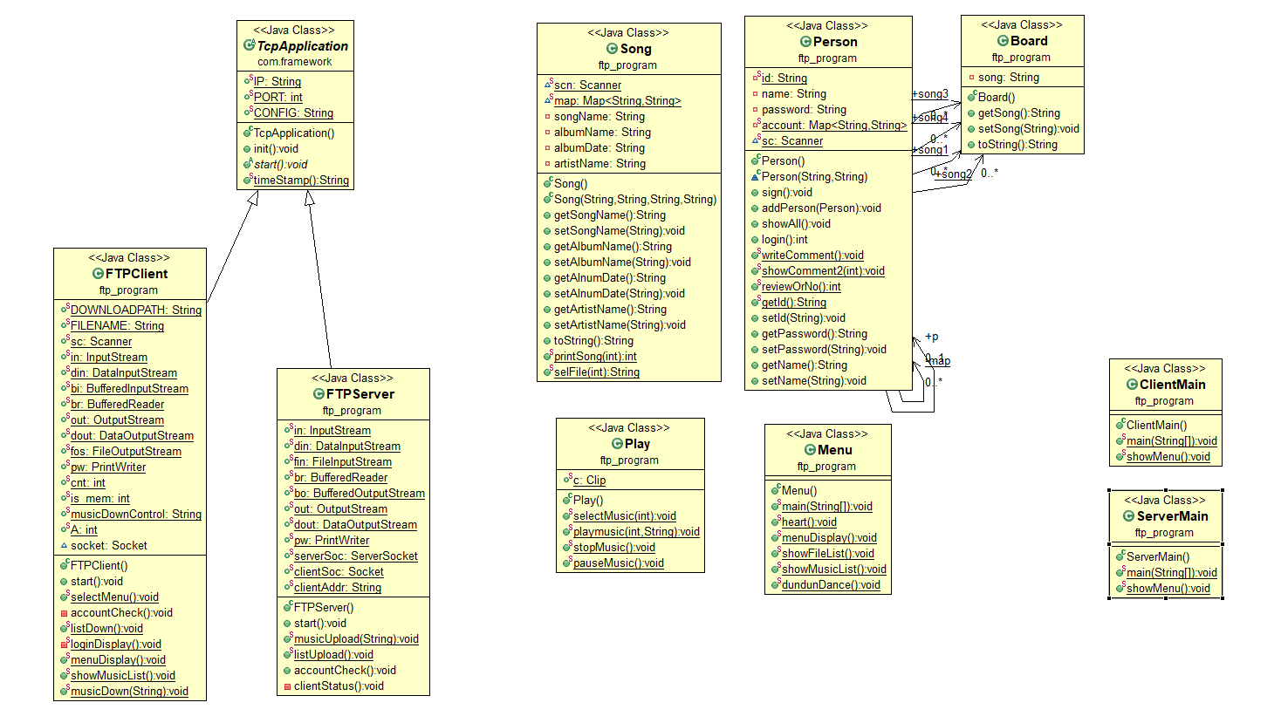
3. 프로그램 구성 (자바 클래스 구성)
하기는 솔루션에 사용된 자바 언어의 클래스 다이아그램임

Slide 13
4. 프로그램 시연
프로그램이 구동을 시연하겠습니다.
프로그램 구동

Slide 14
IV. End
질문과 답변 / 후기

Slide 15
1. 질문과 답변 / 후기
질문과 답변 그리고 후기 타임입니다.
Q&A
후기

Slide 16
Thank You

